Slide 1
01 ｜ ニューロノードとは
ニューロノード（NeuroNode）とは
筋肉の電気信号（筋電）を読み取って iPad などを操作できる、からだに着ける「スイッチ」です。
からだ
NeuroNode
iPad・パソコン
筋肉の上に、小さな無線センサーを
バンドで着けるだけ
「動かそう」とした時の筋電（EMG）や
わずかな動きを検出して、無線で送る
「1回の入力」として届く
iPad の Switch Control などで使う
01
見える動きがなくても
02
貼るだけ、配線なし
03
1つの入力で機器を操作
筋肉を動かそうとした時に生じる、ごく小さな電気信号を読み取ります。動きが小さくても、はっきり見えなくても、それが「入力」になります。
手術やケーブルは不要。センサーはからだのどこにでも着けられ、姿勢や部屋の明るさに左右されにくいのが特長です。
iPad・パソコン・スマートフォンと無線でつながります。iPad の Switch Control と組み合わせれば、順番に光る項目を押して選べます。
対象となる方 ALS などの神経難病、脊髄損傷、脳性まひ など、からだを動かしにくい方や発話が難しい方。意思を伝える手段（AAC）や、機器を操作する手段として使われています。
NEURONODE 訓練アプリ ｜ 展示パネル 2026.08.30 ｜ 製品: Control Bionics 社（米国）NeuroNode
1 / 3
Notes:
展示パネル 1/3: ニューロノードの概要。 製品情報の出典（2026-08-26 閲覧）: - Control Bionics, NeuroNode 製品ページ https://controlbionics.com/neuronode/ - Control Bionics, Products & Devices https://controlbionics.com/products-and-devices/ - Nordic Semiconductor ニュース（BLE 接続の EMG センサー） https://www.nordicsemi.com/Nordic-news/2018/07/nrf52832-soc-provides-wireless-connectivity-for-control-bionics 本パネルは第三者製品の説明であり、Control Bionics 社の公式資料ではありません。製品写真・ロゴは使用していません。

Slide 2
02 ｜ 訓練アプリの目的
ニューロノードの「使いはじめ」を支える
使い始める方が支援者と一緒に「1回の入力」に慣れ、上達を数字で確かめるための iPad アプリです。
なぜ必要か
アプリがめざすこと
入力は「1つ」だけ。「押す」と「画面が変わる」の対応を、まず遊びながら体で覚える必要があります。
01
なれる
1回の入力＝1つの反応。課題中は画面全体がスイッチになるので、どこを押しても、どの筋肉で押しても「押した」が伝わります。
押すのが早いのか、遅いのか、ばらつきがあるのか——支援者が目で見て判断するのは難しい。
02
はかる
動く絵を止めるタイミングのずれ（早い／遅い／ばらつき）を毎回記録。同じ条件で、訓練の前後や設定の違いを比べられます。
市販のゲームや教材は、項目が順番に光る「走査」と 1 入力の操作を前提に作られていません。
03
つなげる
順番に光る項目を「押して選ぶ」、マッチング・VOCA・文字学習で「伝える」へ。日常のコミュニケーション手段につなぎます。
訓練の段階
L0
反応を確かめる
L1
タイミング
L2
順番に入力
→
選ぶ・伝える
いろと おと
ひとつ とめる
3つ とめる
マッチング・VOCA・文字
利用者の画面と支援者の画面を分け、iPad の Switch Control・アクセスガイド（Guided Access）と一緒に使う前提で設計しています。
NEURONODE 訓練アプリ ｜ 展示パネル 2026.08.30
2 / 3
Notes:
展示パネル 2/3: 訓練アプリの目的。 根拠: README.md（目的・画面フロー）、docs/research-summary.md（研究目的・評価軸）、basic-design.md（Switch Control / Guided Access 前提）。 記録は評価の材料であり、診断結果ではありません（README の方針に従う）。

Slide 3
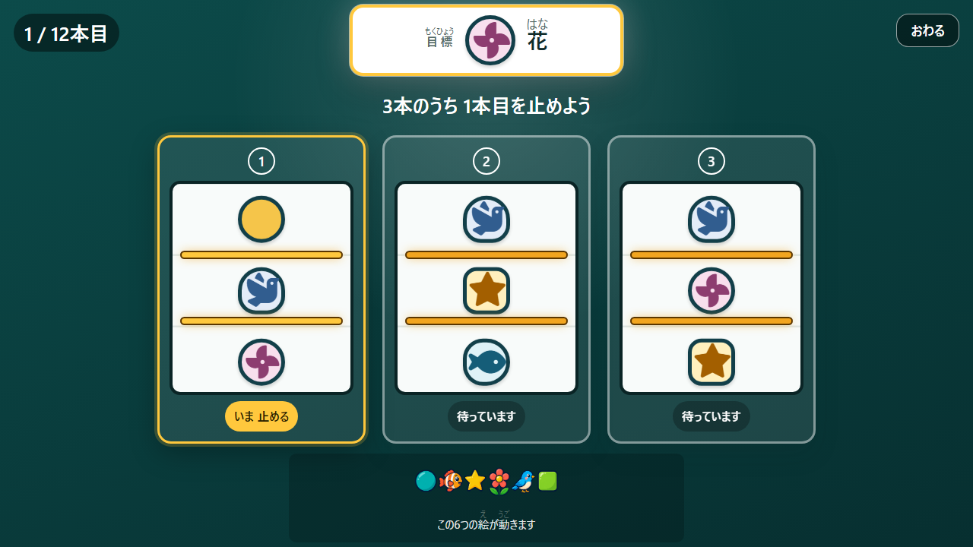
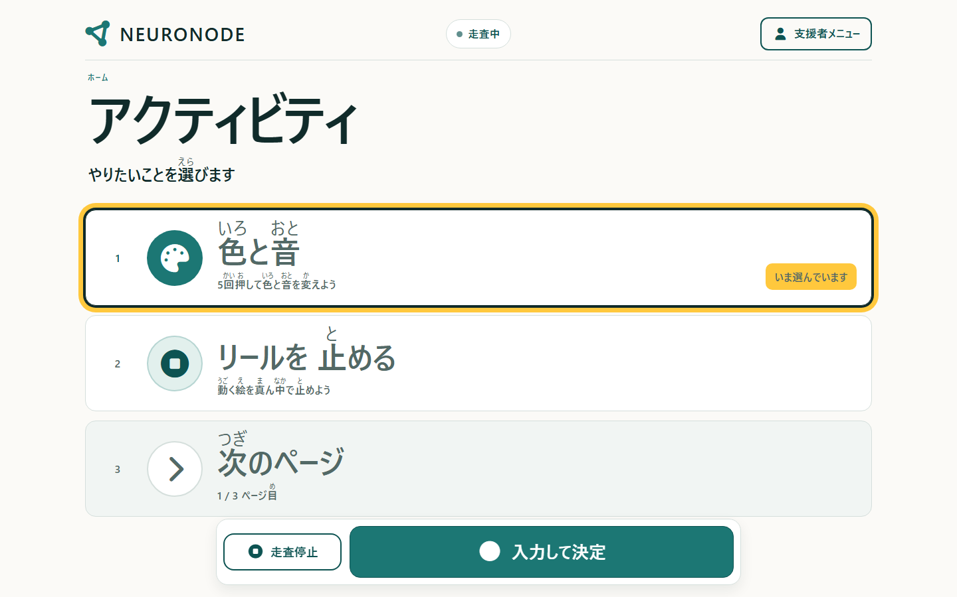
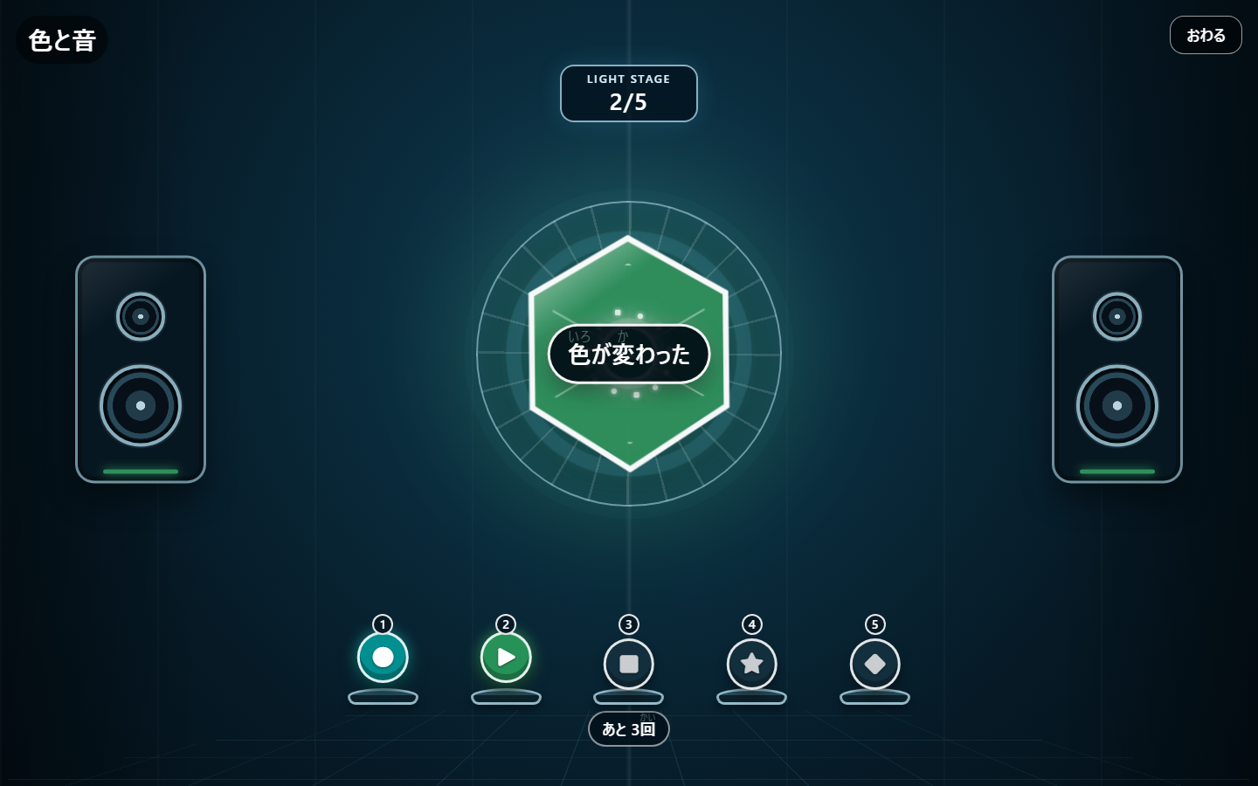
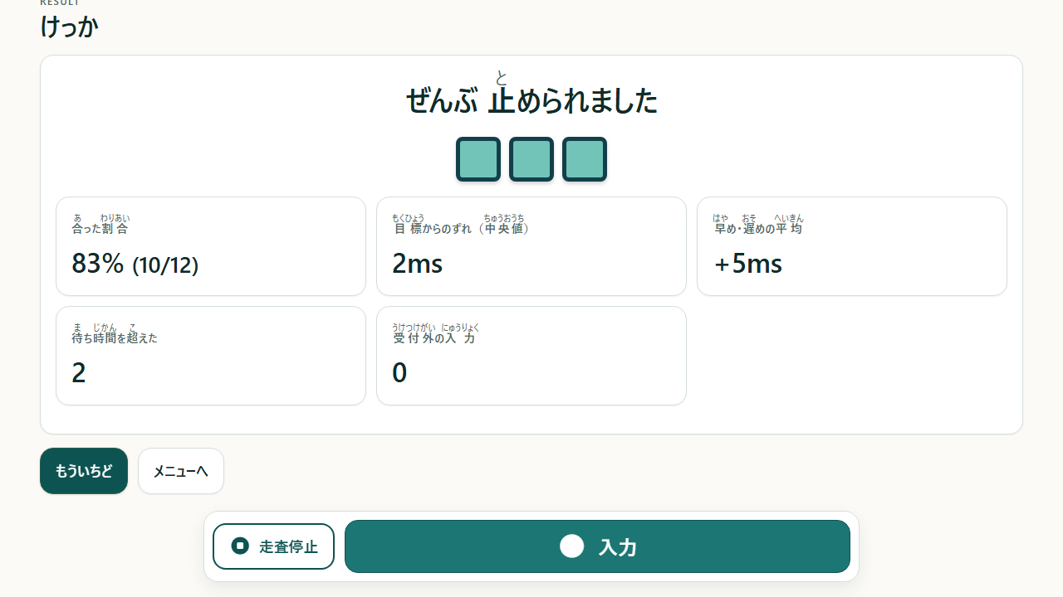
03 ｜ 訓練アプリの内容
画面全体が、ひとつのスイッチ
ホームでは項目が順番に光り、押すと決定。課題中は画面のどこを押しても入力になります。
あそび・課題
L0
いろと おと
押すたびに色と音が変わる。まず「押せた」を確かめる
L1・L2
リールを 止める
ひとつ／3つ。止めるタイミングと順番を練習
聴覚
たかいおとだけ
高い音のときだけ押し、低い音は見送る
走査
アームを とめる
横→奥の順に止めて、床の位置を決める
反応
さかなつり
アタリに素早く反応し、偽アタリは見送る
教材
まなぶ・つたえる
マッチング／VOCA（ことばを伝える）／文字学習
リールを 止める 動く絵が真ん中に来たら押す。3本は左から順に止め、ずれを記録
支援者むけ
そくてい＝固定条件で比較 ／ れんしゅう＝速さ・許容幅・回数を調整
1 入力ごとの記録を CSV で出力 ／ iPad Switch Control と自動走査を切替
体験のながれ（約2分）
ホーム：光った項目を押す
いろと おと
けっか：割合・ずれ・早め遅め
スタートで1回押す → ホームで項目を選ぶ → 課題（約1分） → けっか
NEURONODE 訓練アプリ ｜ 展示パネル 2026.08.30
3 / 3
Notes:
展示パネル 3/3: 訓練アプリの内容。 画面は 2026-08-20 にローカルビルドから撮影したもの（_deck_build/product-overview/client-slot-v2-work/captures）。 課題名・説明は src/lib/content.js の利用者向け表記に合わせた。 「そくてい」「れんしゅう」の条件は README.md の難易度モード表に基づく。

